Slide 1
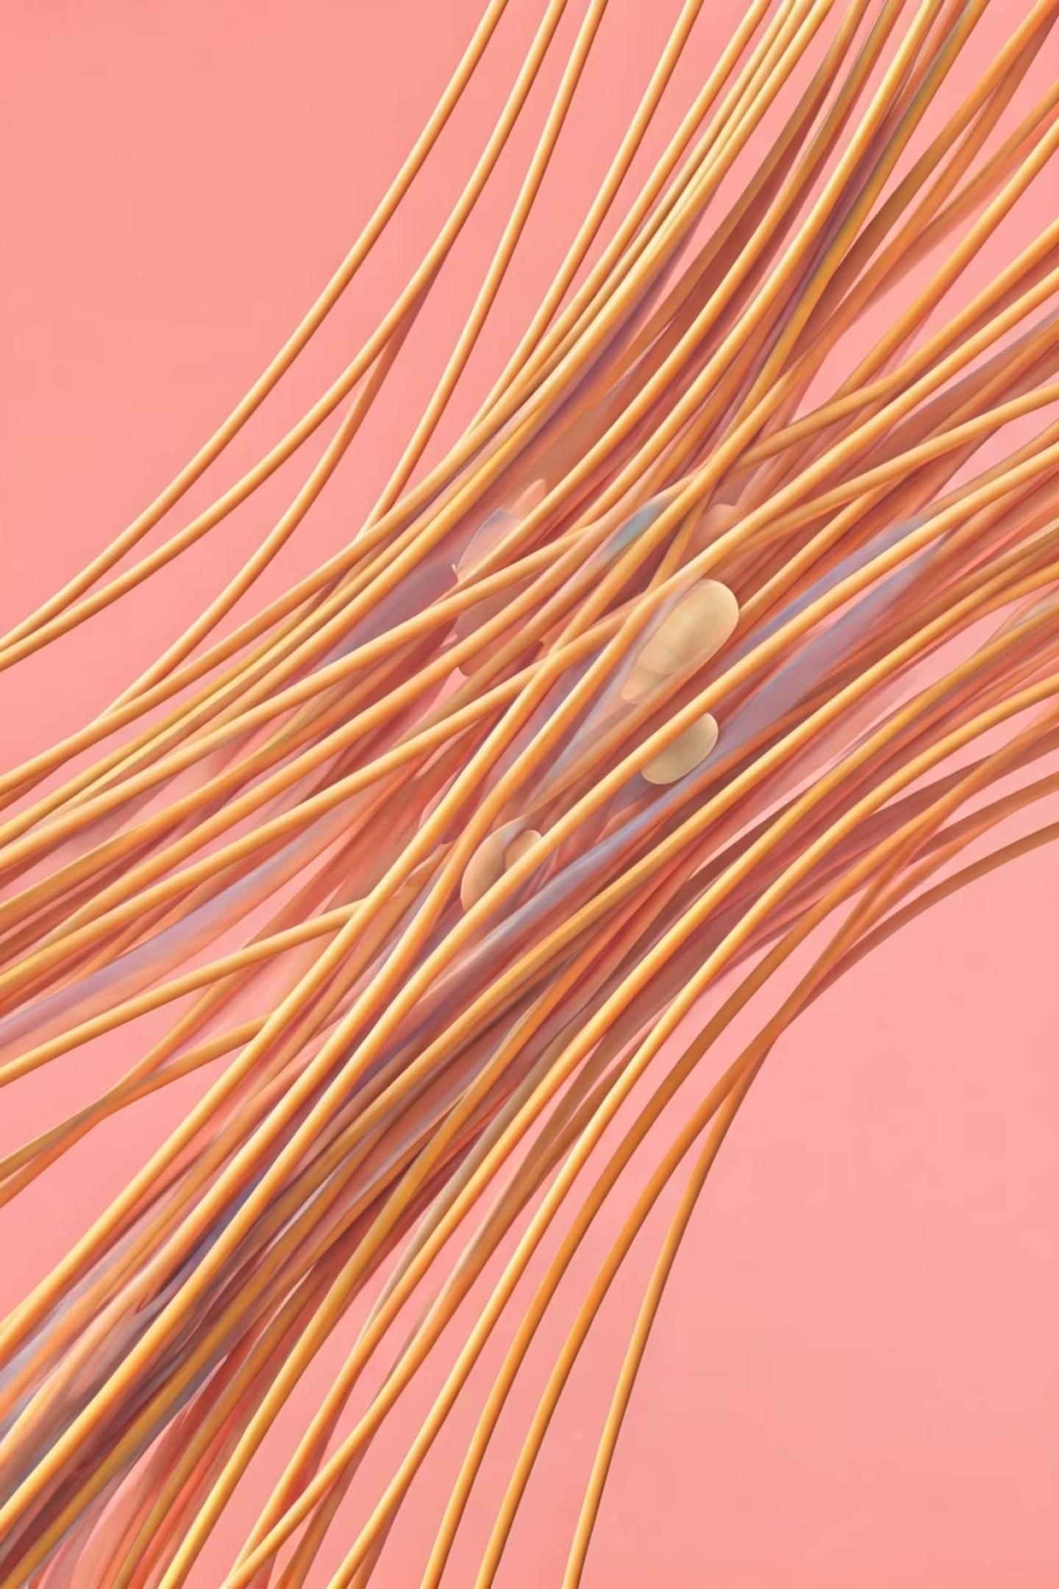
Enfermedades y Cuidados del Tejido Conectivo
Bienvenidos a nuestra presentación sobre las enfermedades y cuidados del tejido conectivo, un componente fundamental del cuerpo humano que proporciona soporte, conexión y protección para órganos y sistemas.

Slide 2
Enfermedades Más Comunes del Tejido Conectivo
Artritis Reumatoide
Enfermedad autoinmune que causa inflamación crónica de las articulaciones, provocando dolor, deformación y pérdida de función.
Esclerodermia Sistémica
Causa endurecimiento anormal de la piel y daño a órganos internos por exceso de producción de colágeno.
Osteogénesis Imperfecta
Trastorno genético que afecta la producción de colágeno tipo I, resultando en huesos extremadamente frágiles.
Estas enfermedades comparten características de inflamación crónica, disfunción inmunológica y alteraciones en la matriz extracelular.

Slide 3
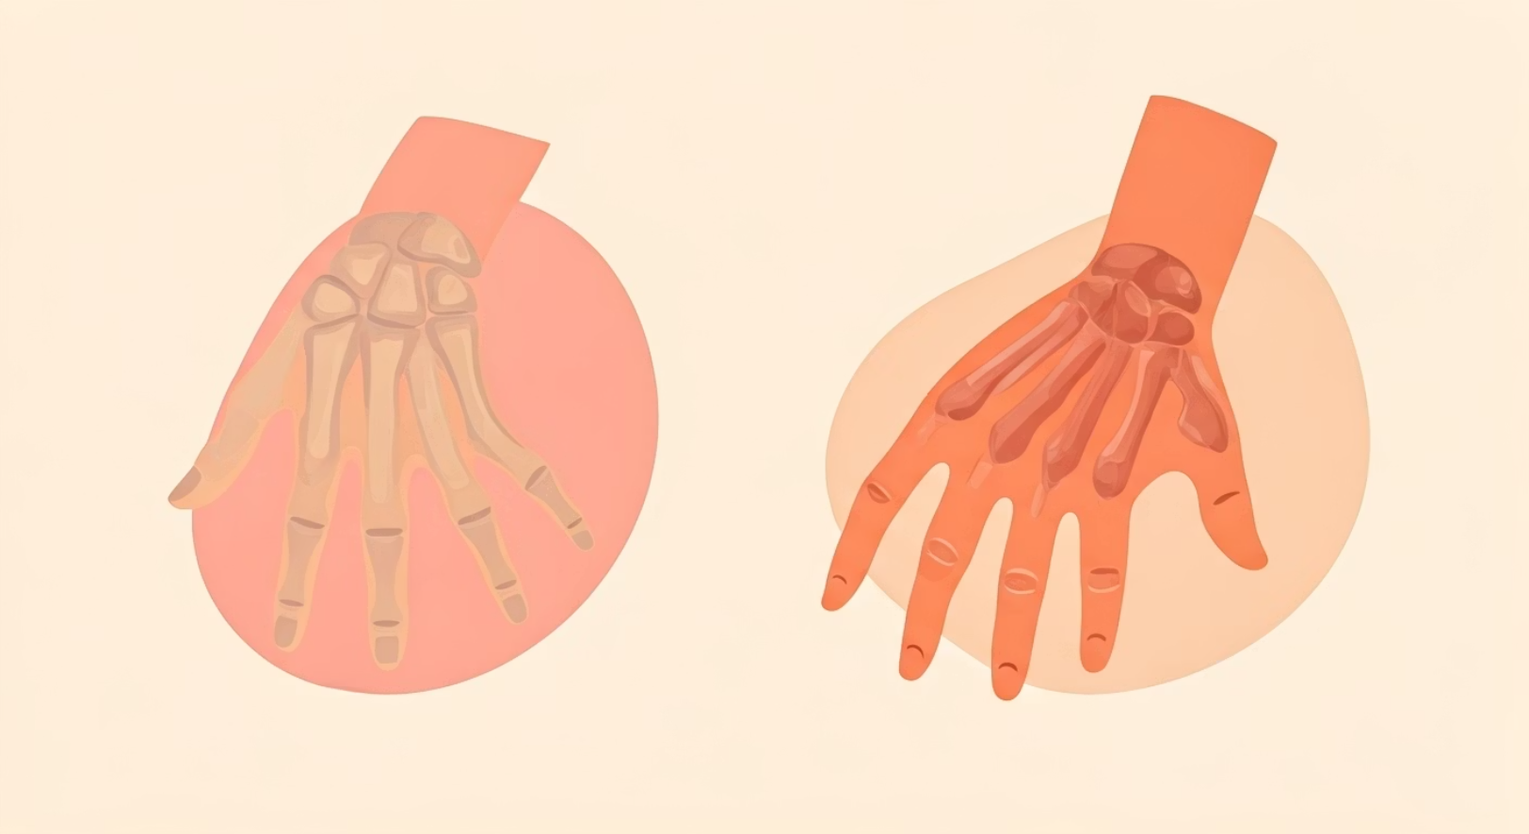
Artritis Reumatoide: Características y Efectos
Mecanismos patológicos
Ataque autoinmune contra las membranas sinoviales
Infiltración de células inmunes (linfocitos T, macrófagos)
Producción de citocinas proinflamatorias (TNF-α, IL-1)
Destrucción progresiva del cartílago y erosión ósea
Afecta principalmente articulaciones pequeñas de manos y pies, con patrón simétrico característico.
Comparación entre una articulación sana y una afectada por artritis reumatoide

Slide 4
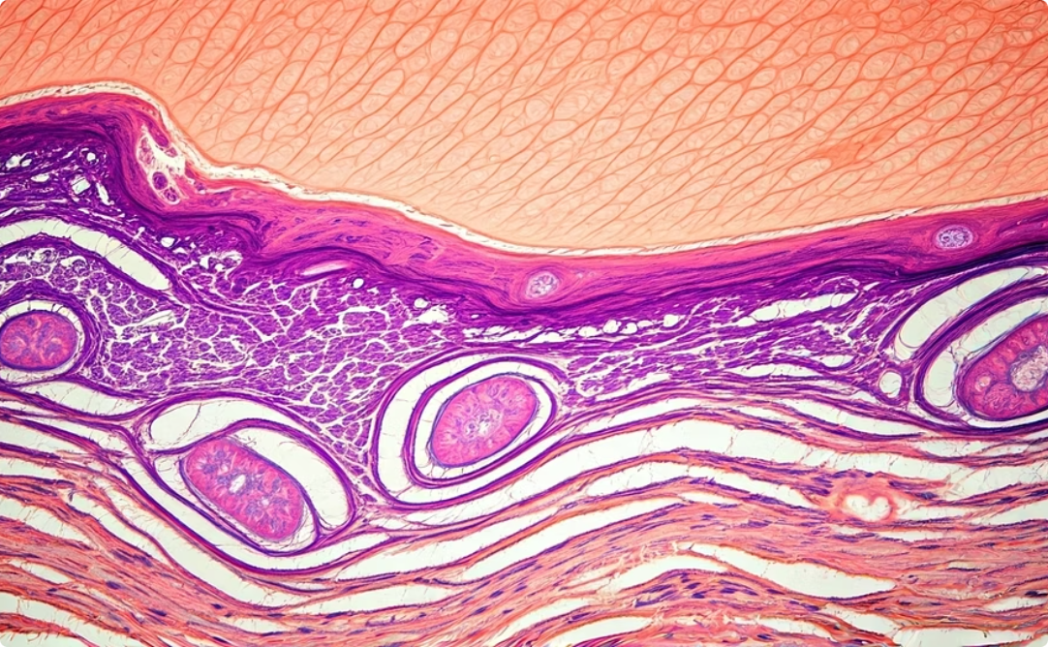
Esclerodermia Sistémica: Impacto en Tejidos
Manifestaciones Cutáneas
Cambios Histológicos
Fenómeno de Raynaud
Engrosamiento y endurecimiento de la piel, especialmente en dedos (esclerodactilia) y cara. Piel brillante y tensa con pérdida de pliegues.
Depósito excesivo de colágeno en la dermis que sustituye estructuras normales. Engrosamiento de paredes vasculares y fibrosis perivascular.
Vasoconstricción exagerada ante el frío o estrés. Cambios característicos de coloración: blanco, azul y rojo en dedos.

Slide 5
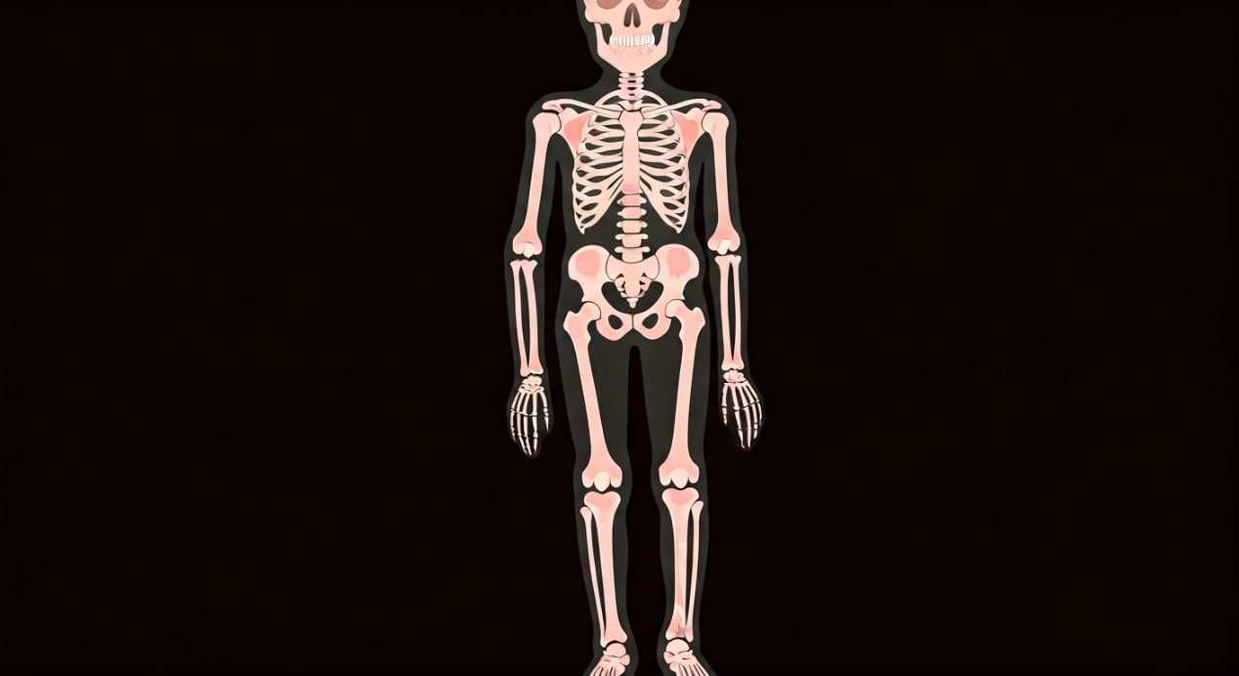
Osteogénesis Imperfecta: Aspectos Genéticos
Bases moleculares
La osteogénesis imperfecta (OI) es causada principalmente por mutaciones en los genes COL1A1 y COL1A2 que codifican las cadenas de colágeno tipo I.
Tipo I: Defecto cuantitativo (producción insuficiente)
Tipos II-IV: Defectos cualitativos (colágeno anormal)
Consecuencias clínicas:
Radiografía mostrando fracturas múltiples y deformidades características de OI
Fracturas ante mínimos traumatismos
Deformidades óseas progresivas
Escleras azules (en algunos tipos)
Dentinogénesis imperfecta

Slide 6
Cuidados y Tratamientos Generales
Control de la Inflamación
Fármacos antiinflamatorios no esteroideos (AINEs), corticosteroides e inmunosupresores como metotrexato o biológicos (anti-TNF) según la enfermedad.
Terapia Física y Ocupacional
Ejercicios personalizados para preservar rango de movimiento, fortalecer músculos y adaptar actividades diarias para maximizar independencia.
Intervenciones Quirúrgicas
Desde sinovectomías hasta reemplazos articulares, fijación de fracturas o corrección de deformidades según la enfermedad específica.
Terapias Emergentes
Trasplante de células madre, terapia génica y nuevos fármacos biológicos dirigidos a vías específicas de la patogénesis.

Slide 7
Prevención y Manejo de Enfermedades
Factores de riesgo modificables
Tabaquismo: aumenta inflamación y daño tisular
Exposición solar excesiva: agrava síntomas en lupus y esclerodermia
Sedentarismo: acelera pérdida de masa muscular y ósea
Estrés crónico: exacerba brotes en enfermedades autoinmunes
Recomendaciones para la salud del tejido conectivo:
Dieta rica en vitamina C, D y proteínas
Ejercicio de bajo impacto regular
Mantenimiento de peso saludable
Controles médicos periódicos

Slide 8
Conclusión
1
Importancia fundamental
El tejido conectivo proporciona soporte estructural, conexión entre tejidos y protección para órganos vitales, siendo esencial para la integridad corporal.
2
Enfermedades complejas
Las patologías del tejido conectivo representan un grupo heterogéneo de trastornos con manifestaciones sistémicas que requieren abordaje multidisciplinario.
3
Avances prometedores
La investigación en biología celular y molecular está permitiendo desarrollar nuevas terapias dirigidas que prometen mejorar el pronóstico y calidad de vida de los pacientes.
¿Preguntas? Gracias por su atención.

